Slide 1

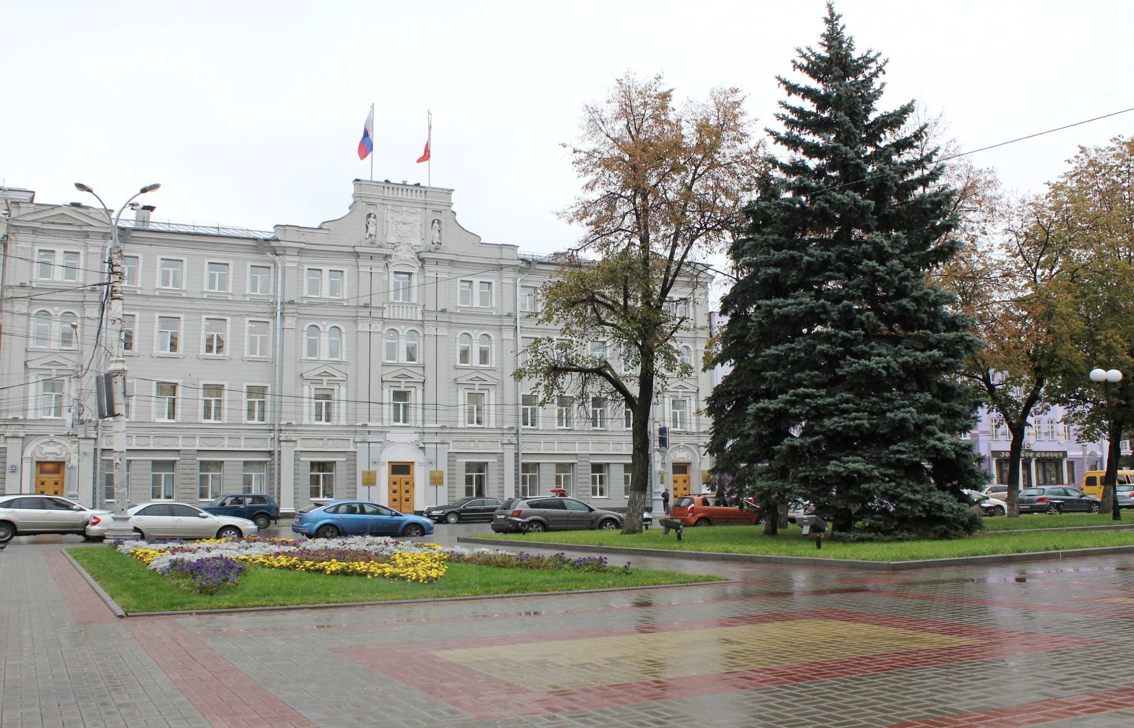
«О ходе подготовки объектов жилищно-коммунального хозяйства к отопительному сезону 2018-2019»
И.о. руководителя управления
жилищно-коммунального хозяйства
И.В. Черенков

Slide 2
Документы регламентирующие подготовку
к отопительному периоду 2018-2019 годов
Федеральный закон от 27.07.2010 №190-ФЗ «О теплоснабжении»
Федеральный закон от 07.12.2011 №416-ФЗ «О водоснабжении и водоотведении»
Приказ Министерства энергетики Российской Федерации от 24.04.2013 № 103
Распоряжение Правительства Воронежской области от 12.04.2017 № 277-р «О подготовке объектов жилищно-коммунального хозяйства, теплоэнергетике и социальной сферы Воронежской области к отопительному периоду 2018-2019 годов»
Постановление администрации городского округа от 27.11.2017 № 658 «О мероприятиях по подготовке теплоэнергетического хозяйства городского округа город Воронеж к отопительному периоду 2018-2019 годов и временном отключении горячего водоснабжения»
Постановление администрации городского округа от 25.07.2018 № 446 « О проведении уполномоченным органом администрации городского округа город Воронеж проверок готовности к отопительному периоду 2018-2018 годов теплоснабжающих и теплосетевых организаций»
2

Slide 3
Фактические показатели, выполненных мероприятий по подготовке к отопительному периоду 2018-2019 годов, ед

Slide 4
Ремонт инженерных сетей
по состоянию на 24.09.2018 г.

Slide 5
Фактические показатели проведения проверок готовности к отопительному периоду 2018-2019 годов теплоснабжающих и теплосетевых организаций

Slide 6
Количество многоквартирных домов, к которым будет произведено восстановление внешних
линий циркуляции горячего водоснабжения в 2018г., ед.

Slide 7
РЕЗУЛЬТАТЫ РАБОТЫ
по предоставлению паспортов готовности многоквартирных домов и объектов социальной сферы к отопительному периоду 2018-2019 г.г.
Объекты | 2018 год
 | План | Факт | %
Многоквартирные дома | 4562 | 4526 | 99
Объекты социальной сферы: из них: | 492 | 492 | 100
- дошкольные учреждения - учреждения образования - лечебные учреждения | 197 | 197 | 100
 | 147 | 147 | 100
 | 148 | 148 | 100

Slide 8
РЕЗУЛЬТАТЫ РАБОТЫ
по предоставлению паспортов готовности на многоквартирные дома к отопительному периоду 2018-2019 г.г.
№ п/п | Район | Всего МКД | Представлено паспортов | % предоставления
1 | Железнодорожный | 509 | 499 | 98%
2 | Коминтерновский | 1212 | 1212 | 100%
3 | Левобережный | 887 | 877 | 99%
4 | Ленинский | 519 | 519 | 100%
5 | Советский | 871 | 863 | 99%
6 | Центральный | 564 | 556 | 99%
ИТОГО: |  | Представлено паспортов на 4526 МКД из 4562 МКД |  | 99%

Slide 9
МЕРОПРИЯТИЯ
по текущему ремонту инженерных сетей, конструктивных элементов
и восстановлению теплового контура многоквартирных домов, выполненные управляющими организациями
в рамках подготовки к отопительному периоду 2018-2019 годов,
по состоянию на 21.09.2018
ремонт входных дверей в подвальные помещения – 108 ед.
ремонт внутридомовых инженерных систем:
- холодного водоснабжения – 3,6 тыс. п/м.
- горячего водоснабжения – 5,9 тыс. п/м.
- водоотведения – 2,8 тыс. п/м.
- отопления – 4,1тыс. п/м.
ремонт входных дверей в технические этажи – 101 ед.
теплоизоляция трубопроводов – 5,7 тыс. п/м.
восстановление отопления подъездов – 100 ед.
восстановление остекления – 1,8 тыс. кв.м.
ремонт кровли – 38,5 тыс. кв.м.
ремонт межпанельных швов – 8,6 тыс. п/м.
ремонт слуховых окон – 144 ед.
ремонт запорной арматуры – 6118 ед.
ремонт оголовков – 211 ед.
ремонт отмостки – 2,2 тыс. кв.м.
установка КИП – 415 ед.
ремонт приямков – 76 ед.
9

Slide 10
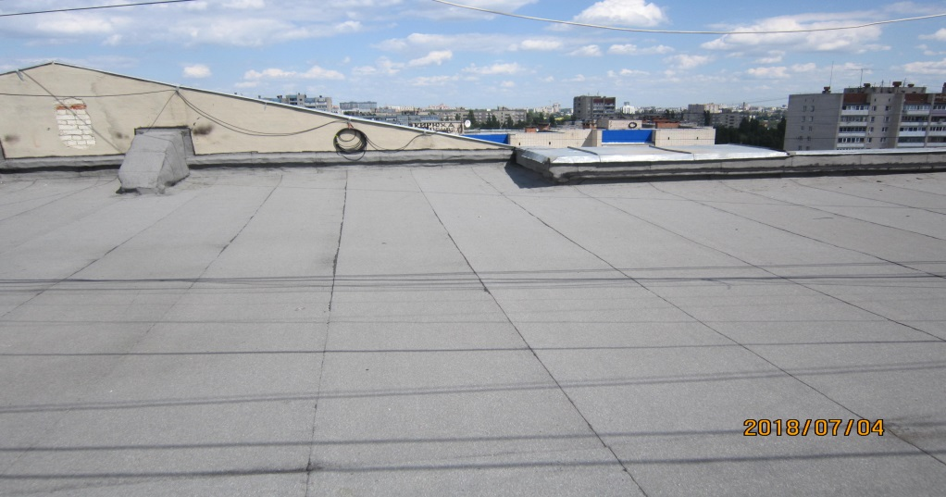
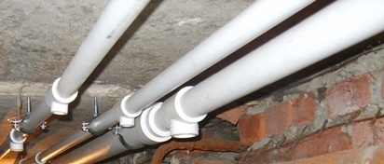
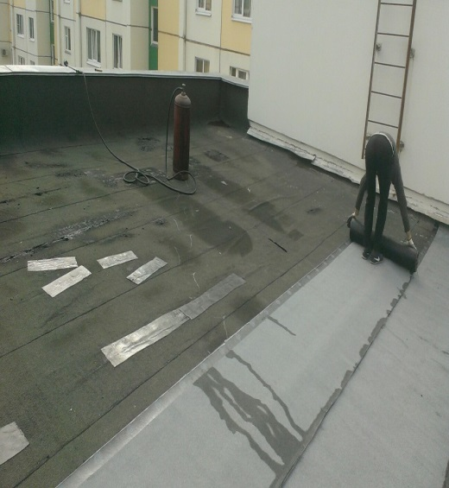
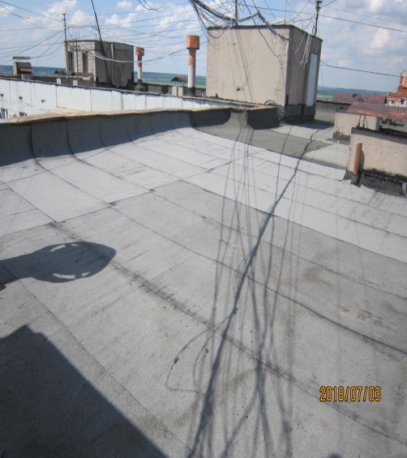
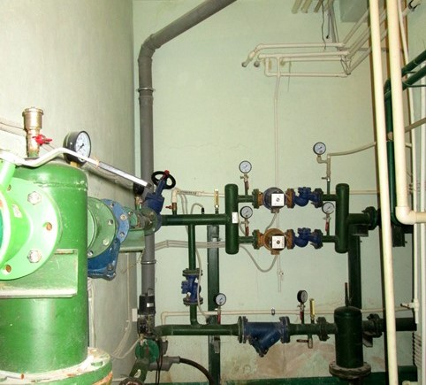
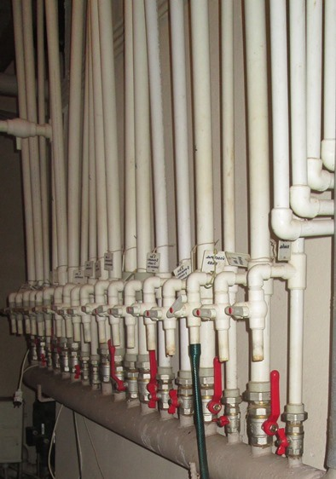
МЕРОПРИЯТИЯ
по текущему ремонту инженерных сетей, конструктивных элементов и восстановлению теплового контура многоквартирных домов, выполненные управляющими организациями в соответствующем районе
Коминтерновский район
Центральный район

Slide 11
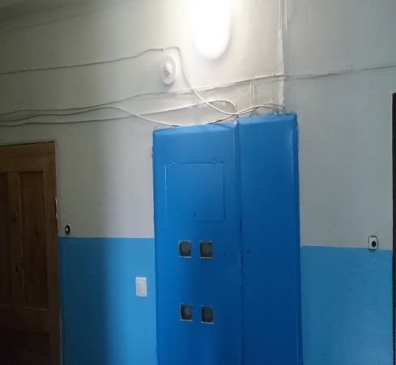
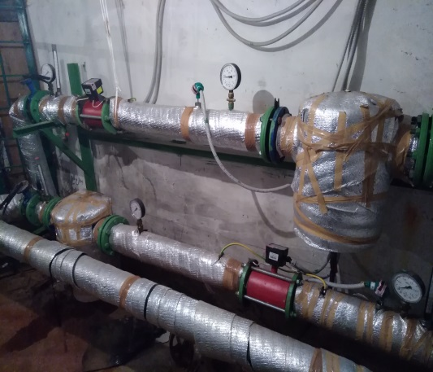
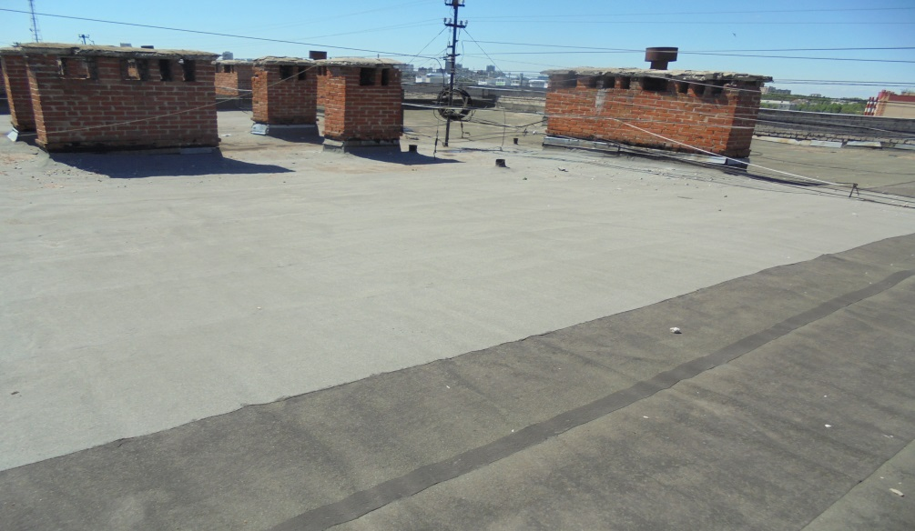
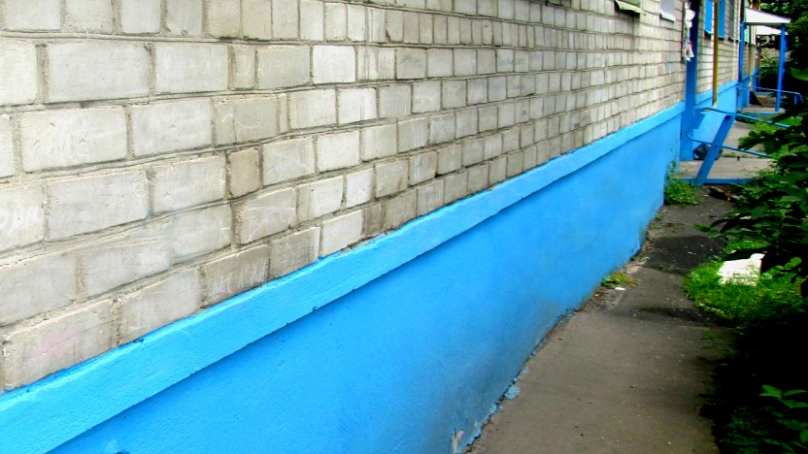
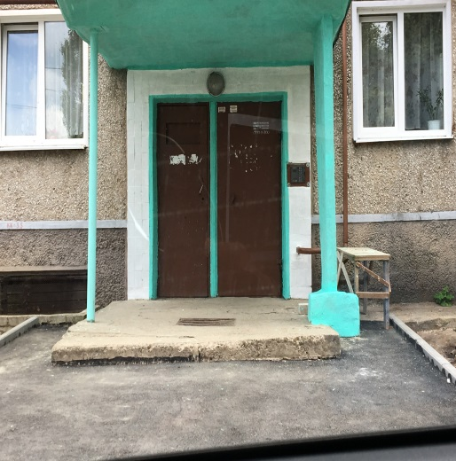
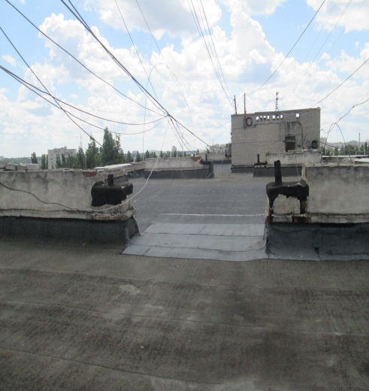
МЕРОПРИЯТИЯ
по текущему ремонту инженерных сетей, конструктивных элементов и восстановлению теплового контура многоквартирных домов, выполненные управляющими организациями в соответствующем районе
Железнодорожный район
Левобережный район

Slide 12
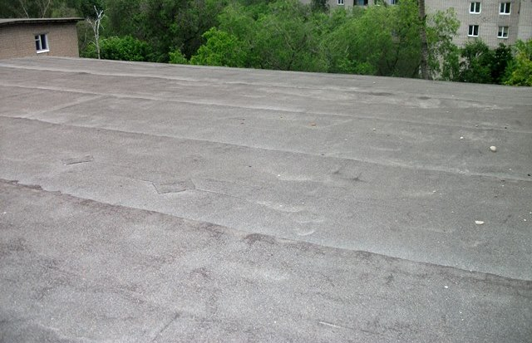
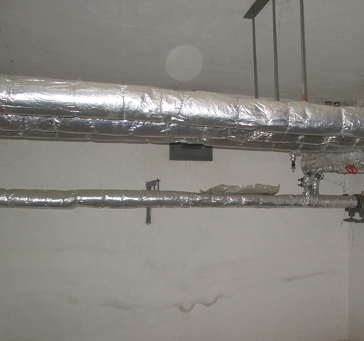
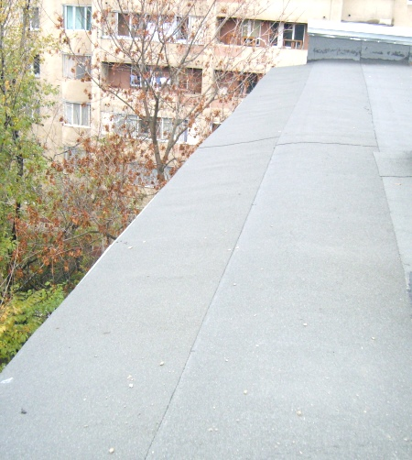
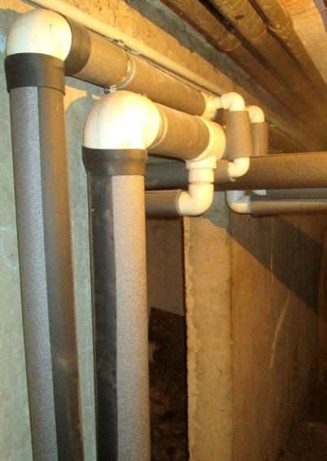
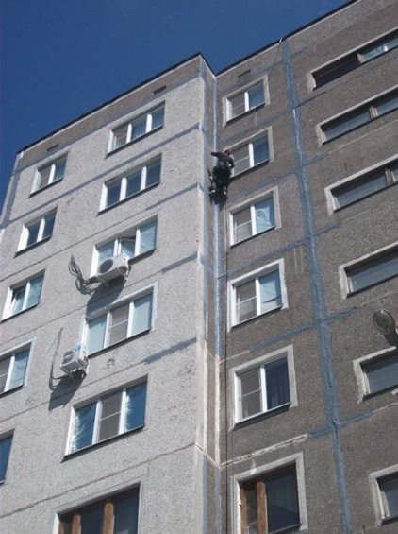
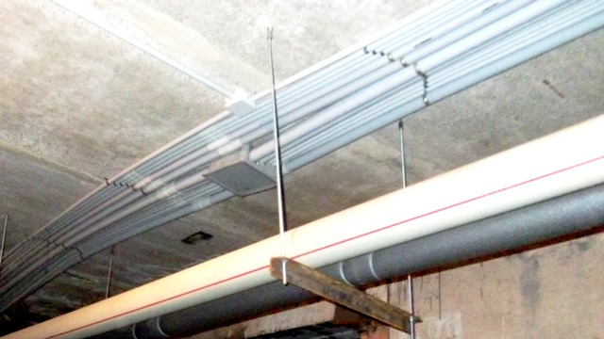
МЕРОПРИЯТИЯ
по текущему ремонту инженерных сетей, конструктивных элементов и восстановлению теплового контура многоквартирных домов, выполненные управляющими организациями в соответствующем районе
Советский район
Ленинский район

Slide 13
СПАСИБО ЗА ВНИМАНИЕ !

